Slide 1
腾讯视频媒资底层数据重构
lucasqian 后台通道-晋升T9 答辩
媒资产品中心/媒资平台开发组
后台通道面试陈述
2020.08.31

Slide 2
目录
个人简介
项目介绍
项目设计
项目总结
附录

Slide 3

个人简介
1

Slide 4
个人简介
1
钱禹光(lucasqian)
2015.6
华中科技大学
计算机科学与技术
本科毕业
2015.8
华为CDN存储模块
后台开发
2019.7
腾讯视频媒资平台组
后台开发
媒资重构项目
3星1次 4星1次

Slide 5
项目介绍
2

Slide 6
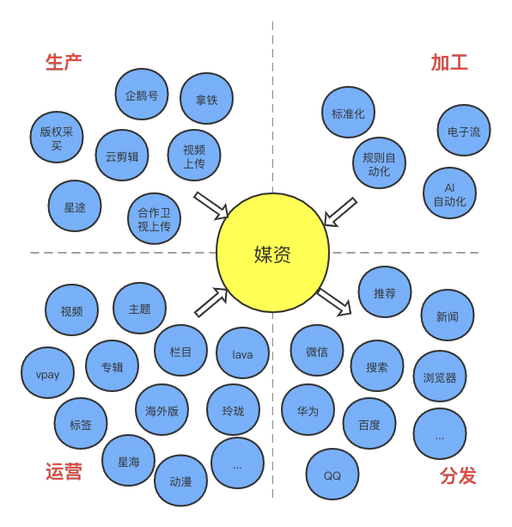
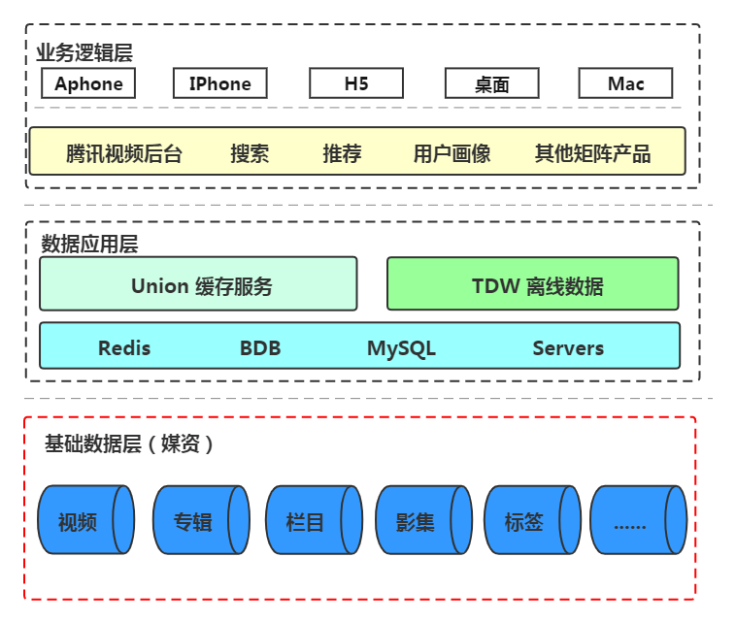
项目介绍
2
媒资是什么
腾讯视频架构
媒资平台承载内容的生产与分发，为频道运营提供最重要的基础运营系统，为各条业务线输送最基础最核心的数据。

Slide 7
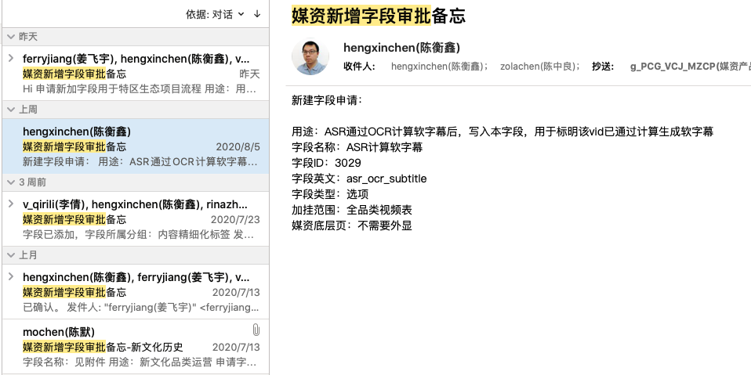
项目介绍
2
业务特征
内外部对媒资数据需求旺盛
数据增量大
经常需要添加新字段运营
读、写、变更订阅
10w
110w
视频
标准化
动漫
QQ音乐
媒资内部
系统
媒资库
AI
需要同步数据到多个数据源
低延时
Union
外网生效
媒资库
Tdw
推荐/BI等离线计算任务
ES
入库视频检索

Slide 8
项目介绍
2
旧架构数据扩展问题
需 求
数据增量大
现 状
旧媒资视频存量数据规模：4亿vid 根据vid的hash值进行分库分表
存在上百个字段的大横表，难以持续扩展
挑 战
需要一个兼顾水平扩容与字段增加的存储方案
经常需要添加新字段运营
横表，1库10表：共10表 4亿行数据
竖表，10库100表：共1000表 1个vid平均50个字段，200亿行左右
存储量单机近4.5T，容量已经使用95%，难以直接扩容。
竖表扩容困难，不能无限制写入新字段数据
随着数据的持续增加，导致数据库性能极速下降，无法提供正常服务

Slide 9
项目介绍
2
旧架构数据接入订阅问题
读写接口分散、协议不统一
每个系统都有一套读写接口，形成了烟囱式的开发模式，下游获取数据复杂，上游维护数据困难
有些数据需要直接读库，逻辑与存储耦合，开发难度较大
读写方式未收拢，有些事务型操作难以保证原子性
运营人员
第三方调用
标准化系统
接入层
media.cm.com
xinghai.cm.com
std.video.qq.com
(qzcgi) interface.media/openapi
使用以微博中转为基础的消息订阅系统
逻辑层
只能推送全量的变更数据，下游需要过滤掉大量无用数据
无确认机制存在可靠性问题
使用共享内存，扩容比较麻烦，与服务容器化的趋势有冲突
存储层
视频DB
专辑DB
栏目DB
标准化DB
……
扫表程序
Union
Tdw
ES
微博中转
挑战
需要一个高效的、可维护的数据接入平台
搜索
AI
WEB
APP
外部第三方

Slide 10
项目介绍
2
旧架构数据同步问题
新剧外网生效慢
slave1
扫表程序1
同步
Union
视频CGI
增量10s，洗数据小时
积压
异常丢失
binlog
推荐/搜索/BI等离线计算出不来
视频DB
binlog
slave2
扫表程序2
同步
Tdw
扫表程序太多
难以维护
单个慢查询的
程序就会对全局
造成影响
每添加一个数据源
就要开发一套扫表
程序，开发工作量大
会产生积压
丢数据等问题
且难以恢复
增量10s，洗数据小时
积压
异常丢失
binlog
入库的视频检索不到
slave3
扫表程序3
同步
ES
增量10s，洗数据小时
积压
异常丢失
挑战
需要一个可靠的、通用的、性能理想的数据同步方式

Slide 11
项目介绍
问题拆解
2
存储支持水平扩容
痛点
数据扩展问题
数据同步问题
数据接入问题
存储支持字段横向扩展
数据模型抽象
屏蔽底层存储实现
对外提供一个逻辑大宽表
支持大数据量字段单独存储
数据增长快
字段增加频繁
具备管理异构存储能力
保证高优先级数据不积压
提供统一接口
OneApi
数据分布在
多种异构存储
同步数据积压
提高同步性能
数据接口繁多
统计订阅程序列表
业务订阅字段
流程完全靠人工
同步数据丢失
数据订阅需要
过滤无用字段
可靠性差
扫表程序不可维护
扫表程序单点问题
扩展性差
提供字段粒度
的订阅
订阅程序互相隔离
提供重试机制
为数据接入流程提供用户界面
引入优先级队列
生产者-消费者模型
用于数据订阅和增量数据同步

Slide 12
项目设计
3

Slide 13
项目设计
3
统一数据存储服务
接口调用简单化
one service
数据模型抽象
协议重新设计
引入数据集
插件化支持多种存储
元数据路由管理配置化
接入流程简单化
开发统一接入层界面
GetMediaInfo
GetAllMediaInfo
UpdateMediaInfo
如何让接入数据变得简单？
vid: w3125uv61mb
质量
标题
封面质量
主标题
视频质量
内容属性
次标题
黑边信息
风格
二维码信息
低端
尺度
标题尺度
标签
优质
封面图尺度
精品
实体
内容尺度
完整
看点情节
价值评价

Slide 14
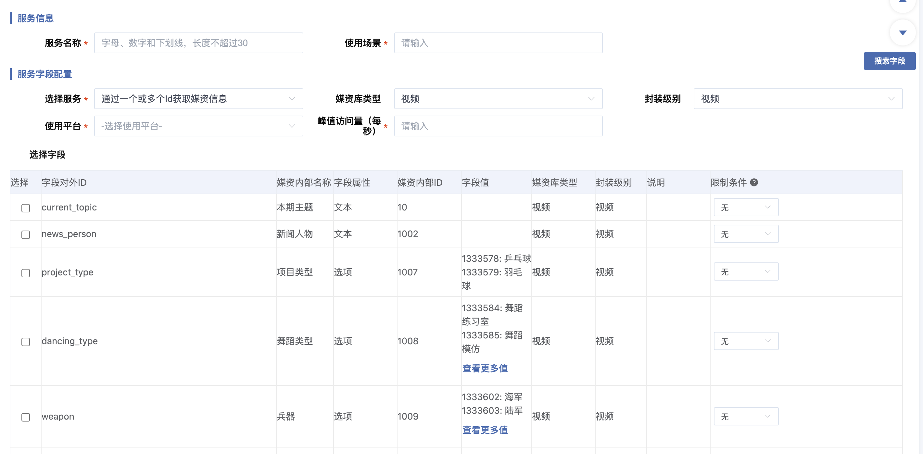

项目设计
3
统一数据存储服务
如何让接入数据变得简单？
统一接入平台
逻辑大宽表
+
oneApi
v1
v2
v3
v4
vn
id
数据集id
id
id
id
id
id
鉴权
频控
权限管理
数据读写
路由算法
设备集合
目的数据源
实现接口
实现接口
mysql
redis
……
小结
简单的接口+流程化的操作界面 达到方便业务方操作数据的目的

Slide 15
项目设计
3
统一数据存储服务
如何保证快速水平扩容？
性能要求 -> 高
写多读多，万级QPS
洗数据突发写流量翻倍
可靠性要求 -> 高
影响外网各个平台外显
影响视频播放
可维护性可扩展性 -> 高
数据膨胀速度快，需要支持快速扩容能力
业务诉求
媒资一些业务数据需要支持事务
尽可能兼容SQL，降低维护和迁移成本
1.物理层面的存储选型
存储 | 数据扩展能力 | 支持存储容量 | 写性能 | 读性能 | 运维支持度 | 事务支持度 | 迁移难度 | 可靠性 | 使用案例
数据库中间件 | 中 | 高 | 低 | 低 | 中 | 支持 | 中 | 中 | 金山
MongoDB | 高 | 中 | 中 | 中 | 低 | 支持 | 高 | 中 | 网易
HBase | 高 | 高 | 高 | 中 | 低 | 部分支持 | 高 | 低 | 优酷
TDSQL分布式 | 高 | 高 | 高 | 高 | 高 | 支持 | 低 | 高 | 微众银行
TiDB | 高 | 高 | 高 | 高 | 高 | 支持 | 低 | 高 | 知乎
视频4亿核心数据 中期：3~5 年
TDSQL 分布式 （MDB 已支持）
vv库29亿数据 长期
TiDB （MDB 已支持）

Slide 16
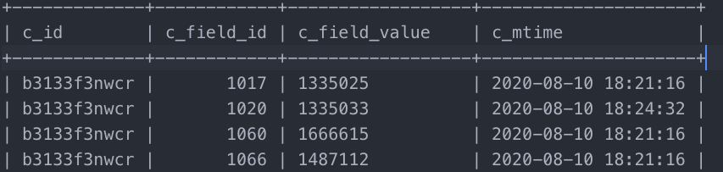
项目设计
3
统一数据存储服务
如何保证快速水平扩容？
2.服务层面的功能设计
全部数据采用竖表方式进行存储，保证新增字段无限制
服务层面支持字段数据跨数据源热迁移
存储接入
存储接入
存储接入
存储接入
存储接入
存储适配
存储适配
存储适配
存储适配
存储适配
存储适配
存储适配
存储适配
存储适配
DB
DB
DB
DB
DB
DB
DB
DB
DB
数据膨胀
申请新数据源
写新数据源
双读新旧数据源
存量数据同步
修改读数据源库
冗余数据清理
小结
使用支持水平扩容的存储（Tdsql分布式/Tidb）+字段数据支持热迁移

Slide 17
项目设计
3
统一数据存储服务
上游服务请求
上游服务请求
数据接入层和数据适配层服务分层设计
数据接入层：负责用户鉴权、请求频控、发送
变更消息、按照数据集进行请求分发和结果合并
数据适配层：负责将K-V接口协议翻译成实际
数据源的操作语句、维护路由信息
元数据配置
数据接入层服务
数据接入层服务
数据集
进程内缓存
鉴权
频控
分发
请求
结果
合并
字段配置
权限配置
充分利用各层服务的拓展性，以较少的物理资源提供较大的系统吞吐量
数据源
数据适配层服务
数据适配层
数据适配层
进程内缓存
数据源插件
数据源插件
服务的组织结构更加灵活，按不同存储部署
set更加容易，且互相解耦
路由配置
路由模块
协议转换
路由模块
协议转换
新接入一个新类型的数据源只需要部分发布服务即可
物理表A1
物理表A2
物理表A3
……
物理表B
……
数据源A(Tdsql)
数据源B(TiDB)
数据源

Slide 18
项目设计
3
统一数据存储服务
如何完成数据同步到其他存储？
数据同步方式
同步方式 | 优点 | 缺点 | 适用场景
完整克隆 | 简单，完整同步，可靠性高 | 不适用持续增长的数据 | 离线场景下数据同步
标记同步法 | 简单，可回溯，可靠性高 | 时延高，和数据耦合 | 实时性要求不高，数据量小，数据变更稳定
Binlog同步 | 实时性高，一致性高 | 强依赖数据库，数据变更量大容易积压 | 存储使用mysql，对一致性要求高
消息同步 | 实时性高，不依赖存储，可定制同步策略 | 一致性需要增加额外工作 | 实时性要求高，同步策略定制，支持非mysql存储
数据同步方案
区分优先级，不保证时序：数据覆盖
重点vid：上架
高
….
….
高
高
高
高
高
高
高
高
高
生产者
消费者
低
….
….
低
低
低
低
低
低
低
低
低
重点vid：下架

Slide 19
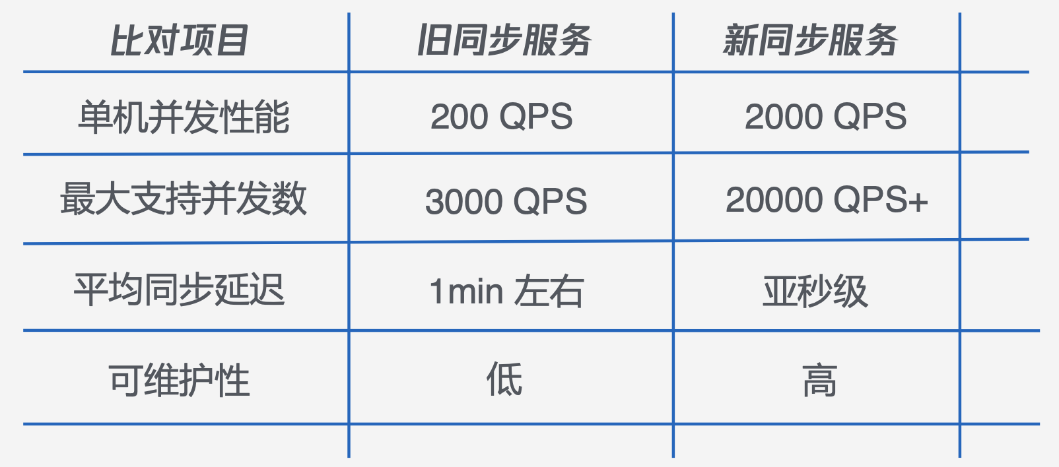
项目设计
3
统一数据存储服务
如何完成数据同步到其他存储？
幂等覆盖
分流配置
同步配置
adaptor
UNION
优先同步
adaptor
TDW
统一存储服务
分流器
Kafka(important)
msgReciver
adaptor
ES
Kafka(normal)
过载降级
视频
xxx
Kafka(flush)
版本号
一致性hash
adaptor
订阅方系统
小结
使用消息驱动方式+同步队列区分优先级

Slide 20
项目设计
3
统一数据存储服务
可靠性保证
Tdsql主备同步+Tidb使用raft协议
按set部署服务
异步同步程序同步到Tidb作为异地容灾，1分钟内可以切换
虫洞集群多副本保证数据不丢失
失败消息发送到阿塔系统，引入旁路系统尽可能减少极端故障造成的影响
性能保证
服务在运行过程中需要频繁调用元数据信息（字段信息、鉴权频控信息、路由信息…），因此
将元数据加载到进程内缓存当中提高性能
针对大流量调用的模块（鉴权模块、数据读写模块）进行池化处理，使用redis连接池、mysql连接池
redis pipeline技术……
可维护性保证
上报关键流水+鹰眼，明确调用方以及调用全路径

Slide 21
项目总结
4

Slide 22
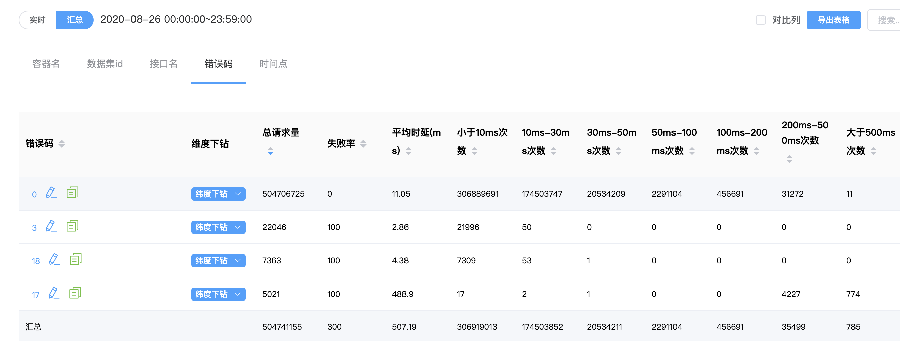
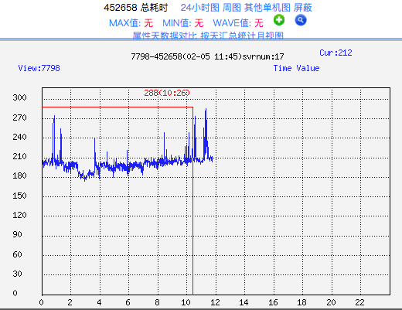
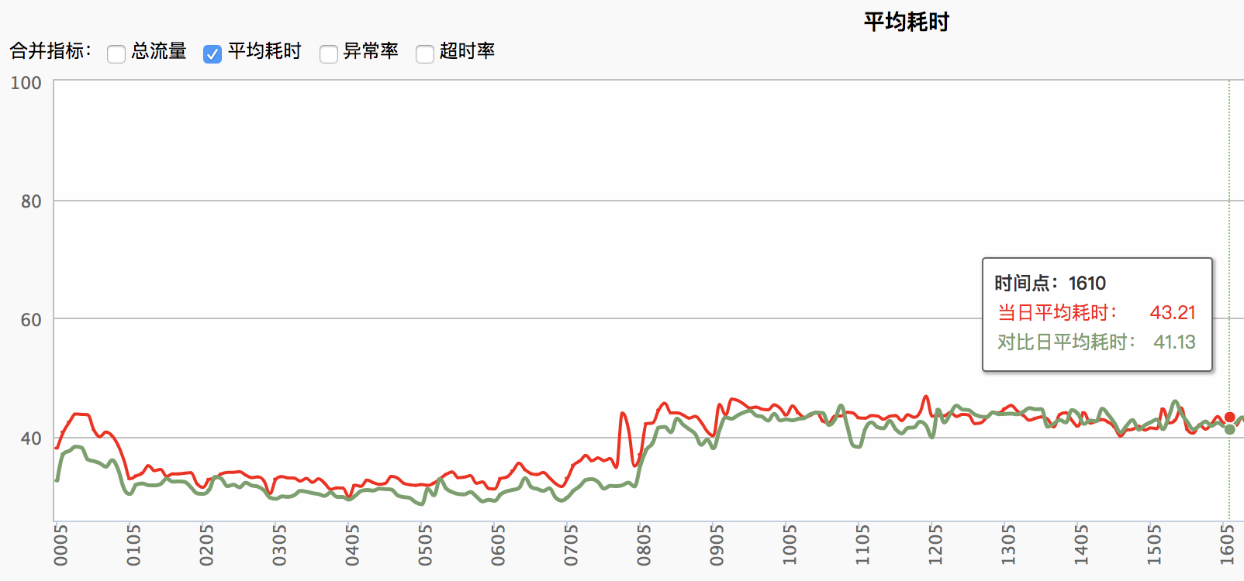
项目总结
4
优化效果
性能优化效果
新服务 - 总请求量 /请求平均耗时
视频修改CGI – 平均耗时对比
* 平均接口耗时 11ms
* 视频修改接口耗时
200ms 40ms
* 数据更新成功率由
99.9% 99.999%
跟开发/产品确认读写字段
确认读写接口
通过统一接入平台订阅
系统管理总容量10TB+
峰值QPS 3W+
管理6个数据源，近千张表
新增字段，路由配置秒级生效
申请openApi
开发无测试环境
开发有测试和预发布环境
无鉴权频控流水
有鉴权频控流水

Slide 23

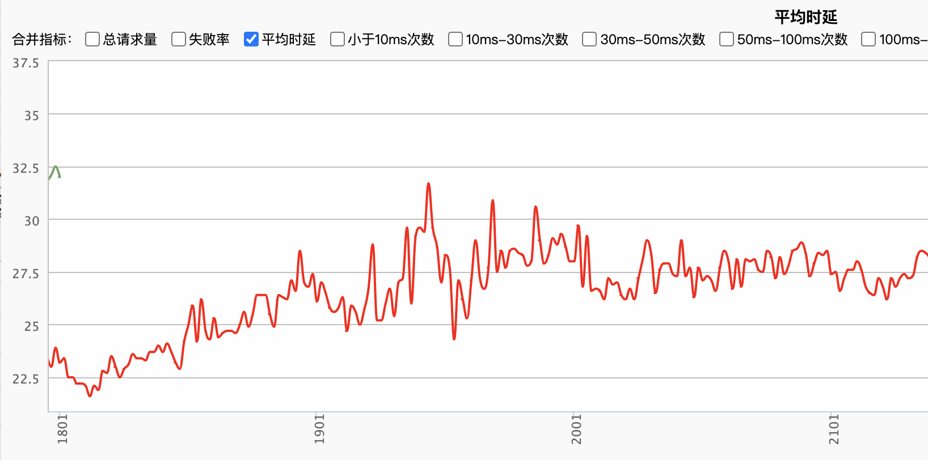
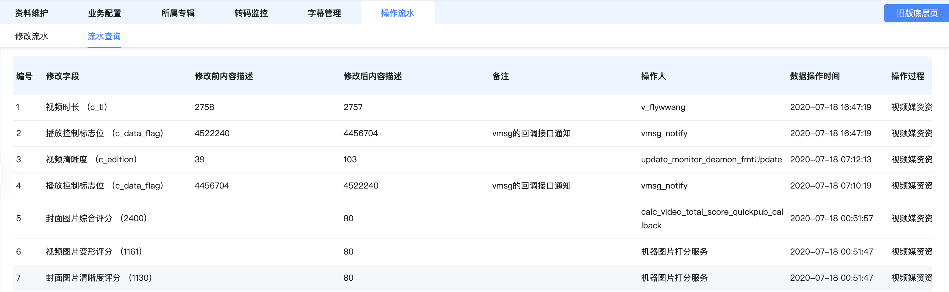
项目总结
4
应用案例
洗数据系统
流水系统
29亿VV数据导入
视频全量信息复制需求
申请存储
接入服务
提供服务
GetAllMediaInfo
查A库
查B库
查C库

Slide 24
项目总结
4
未来规划
服务读写分离优化，读点从mdb备库迁移到真正的缓存
服务迁移到trpc-go框架
引入一些新的数据源（如HBase）
整合当前服务形成PAAS能力

Slide 25
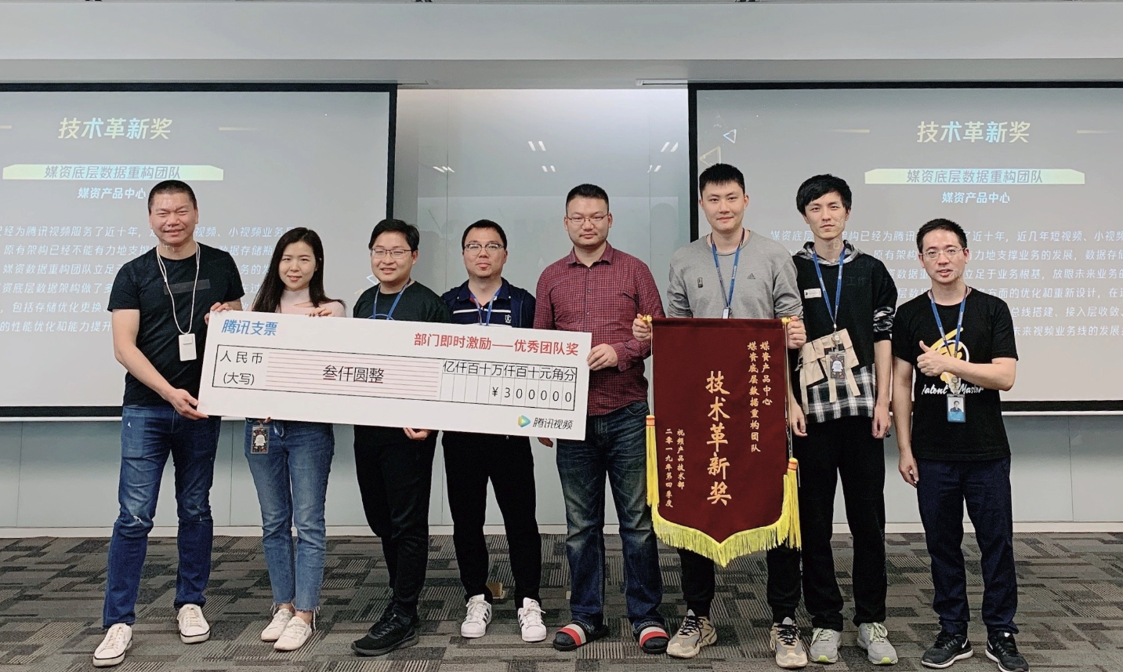
项目总结
4
本项目获取部门技术革新奖

Slide 26
项目总结
4
其他工作
其他贡献
开发了一个数据库缓存库，在组内多个项目使用
在组内率先使用tafgo、trpc等框架以及相关组件，沉淀经验，进行推广
知识传播
依赖注入在golang中的应用
新人培养
Hanfang(实习生)

Slide 28
附录
5

Slide 29
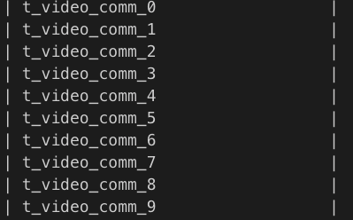
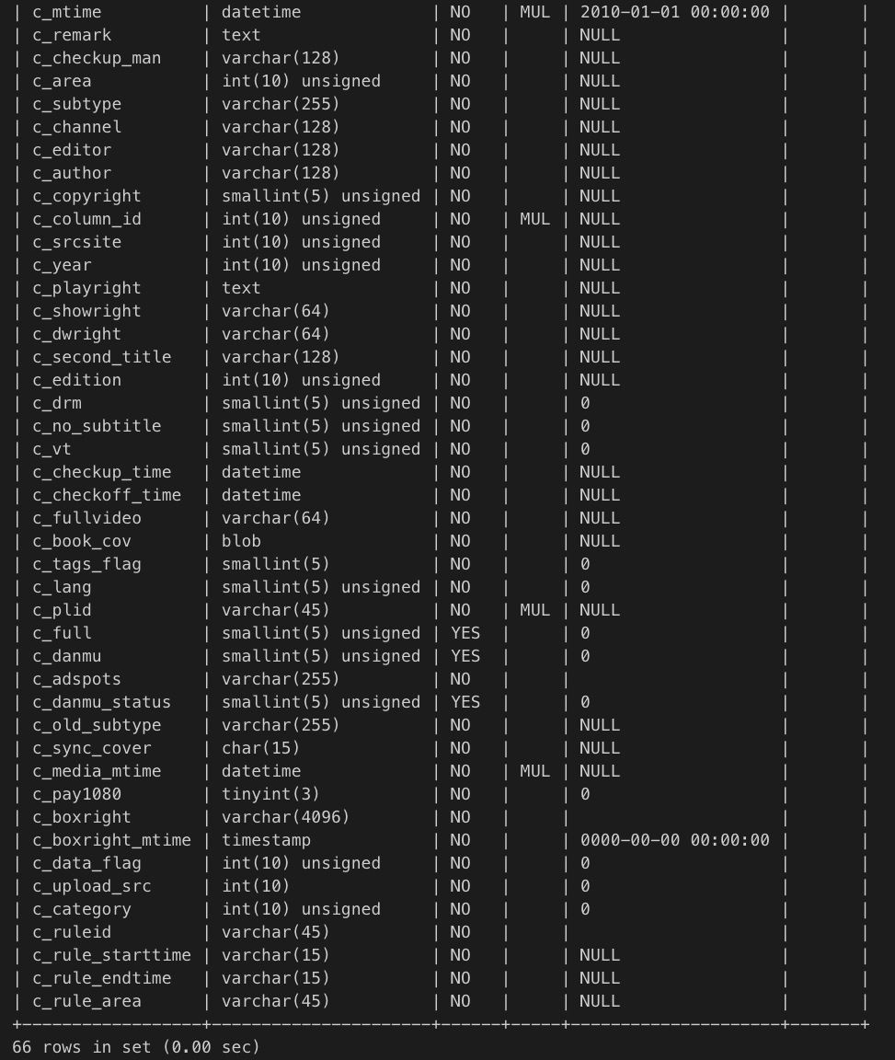
附录
5
媒资旧库横表

Slide 30
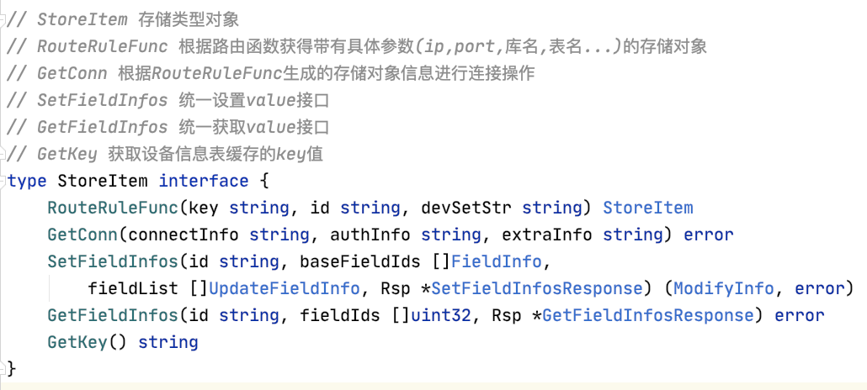
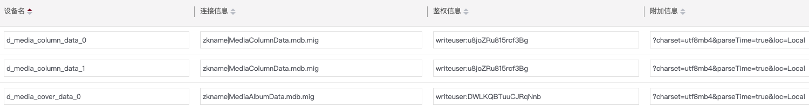
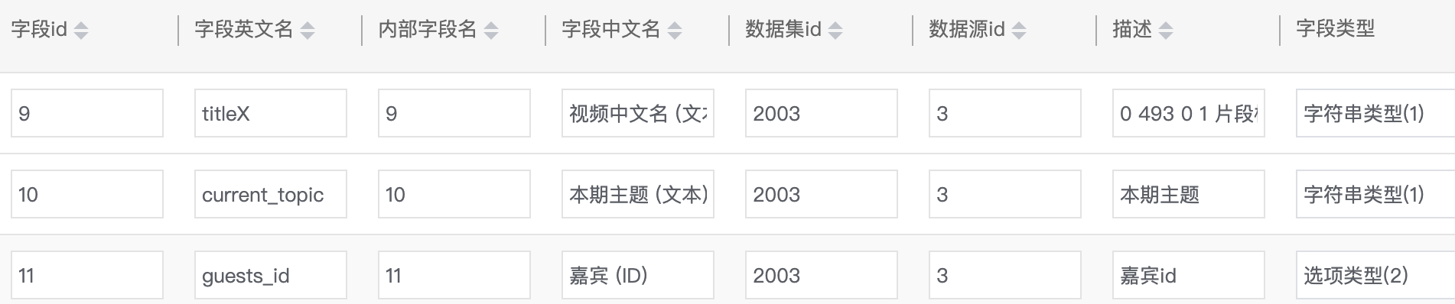
附录
5
设计数据接口，插件化编程，支持多种异构数据源
元数据管理和路由管理配置化

Slide 31
附录
5
DB 容量存储模型
存储容量模型评估
一张逻辑表->128张物理表
单物理表最大2G
年复合增长量10%
日增量100W
单 VID 信息大小 18K
全纵表结构
未来5年，需支撑数十亿~百亿数据
日增量占存储 = 18K*100W = 18G 所需分表数 = 365(天)*5(年)*18(G)/2(G)/128 = 128
2库，每库64表

Slide 32
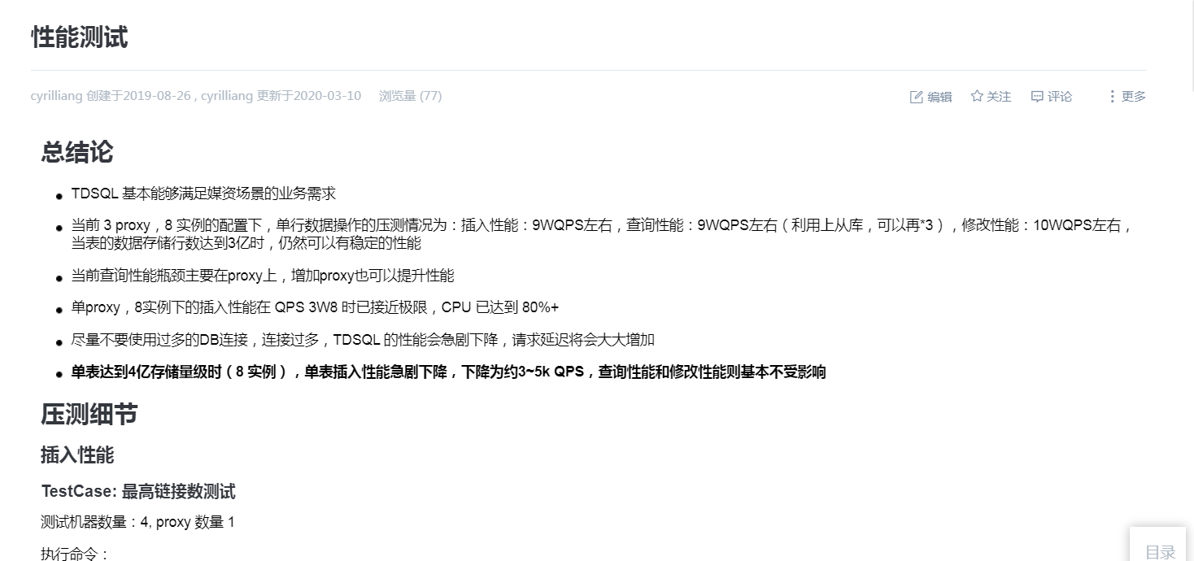
附录
5
TDSQL 压测指标

Slide 33
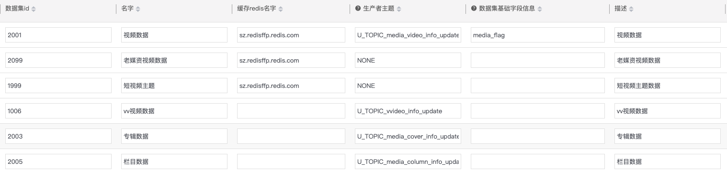
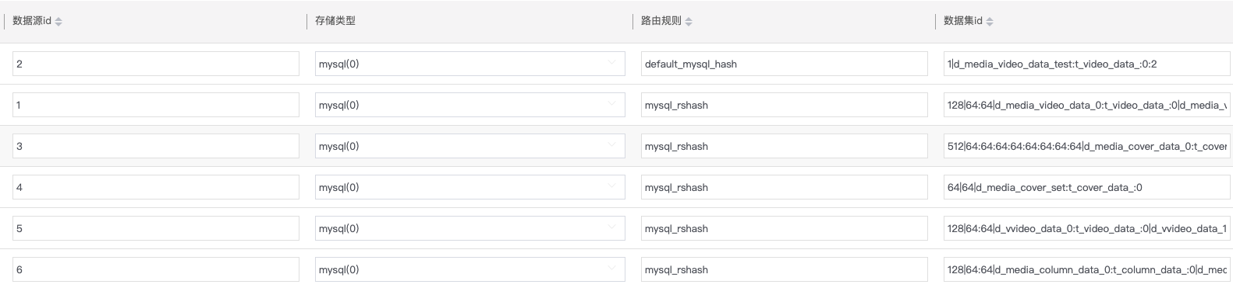
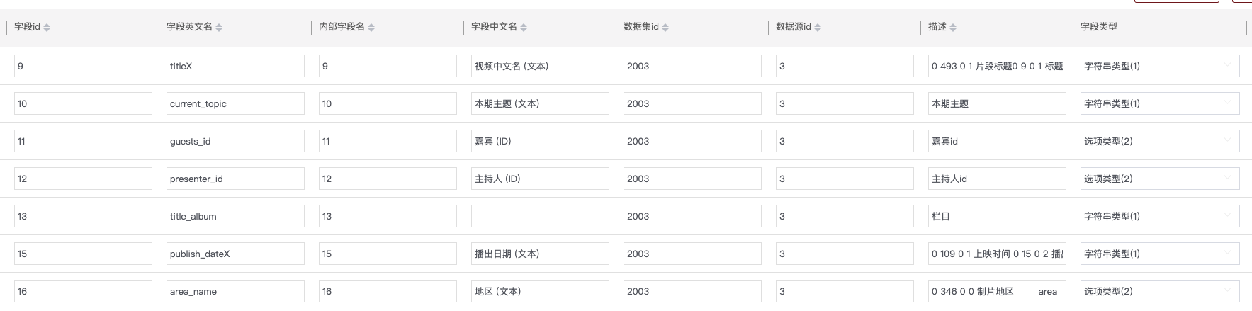
附录
5
配置表展示

Slide 34
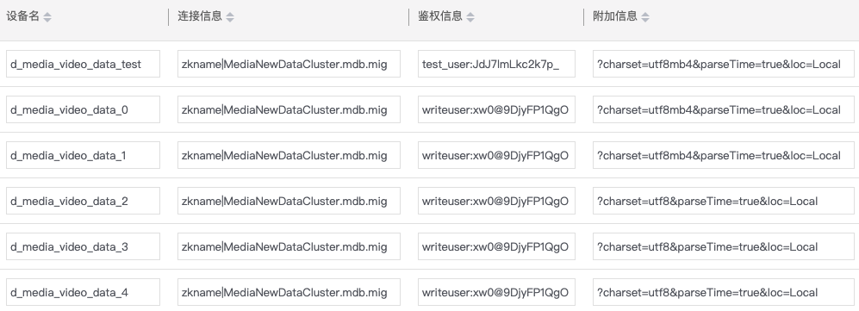
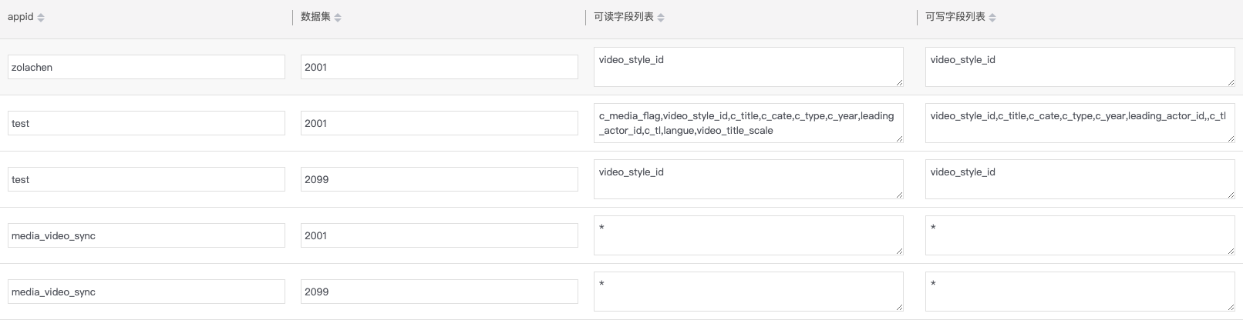
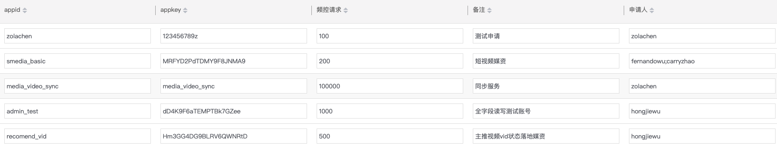
附录
5
配置表展示

Slide 35
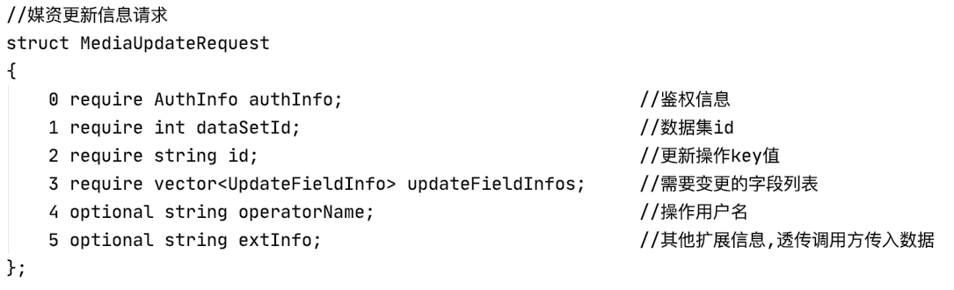
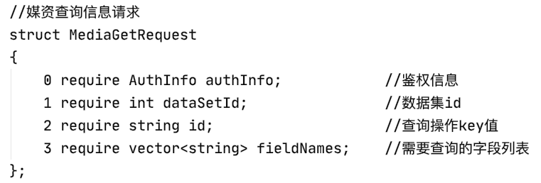
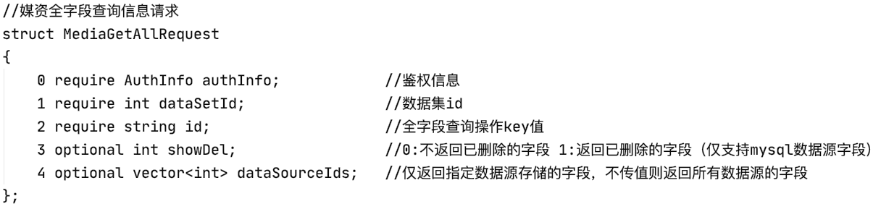
附录
5
媒资几种字段类型
字符串型
选项型
列表型

Slide 36
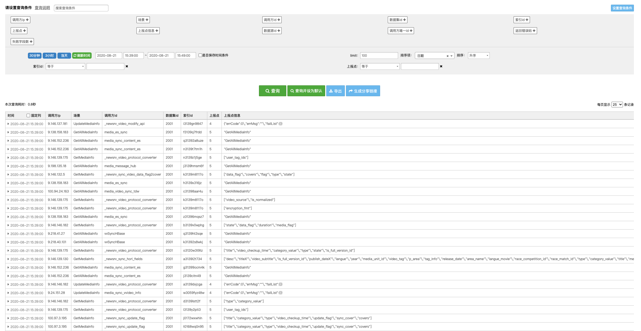
附录
5
媒资流水

Slide 37
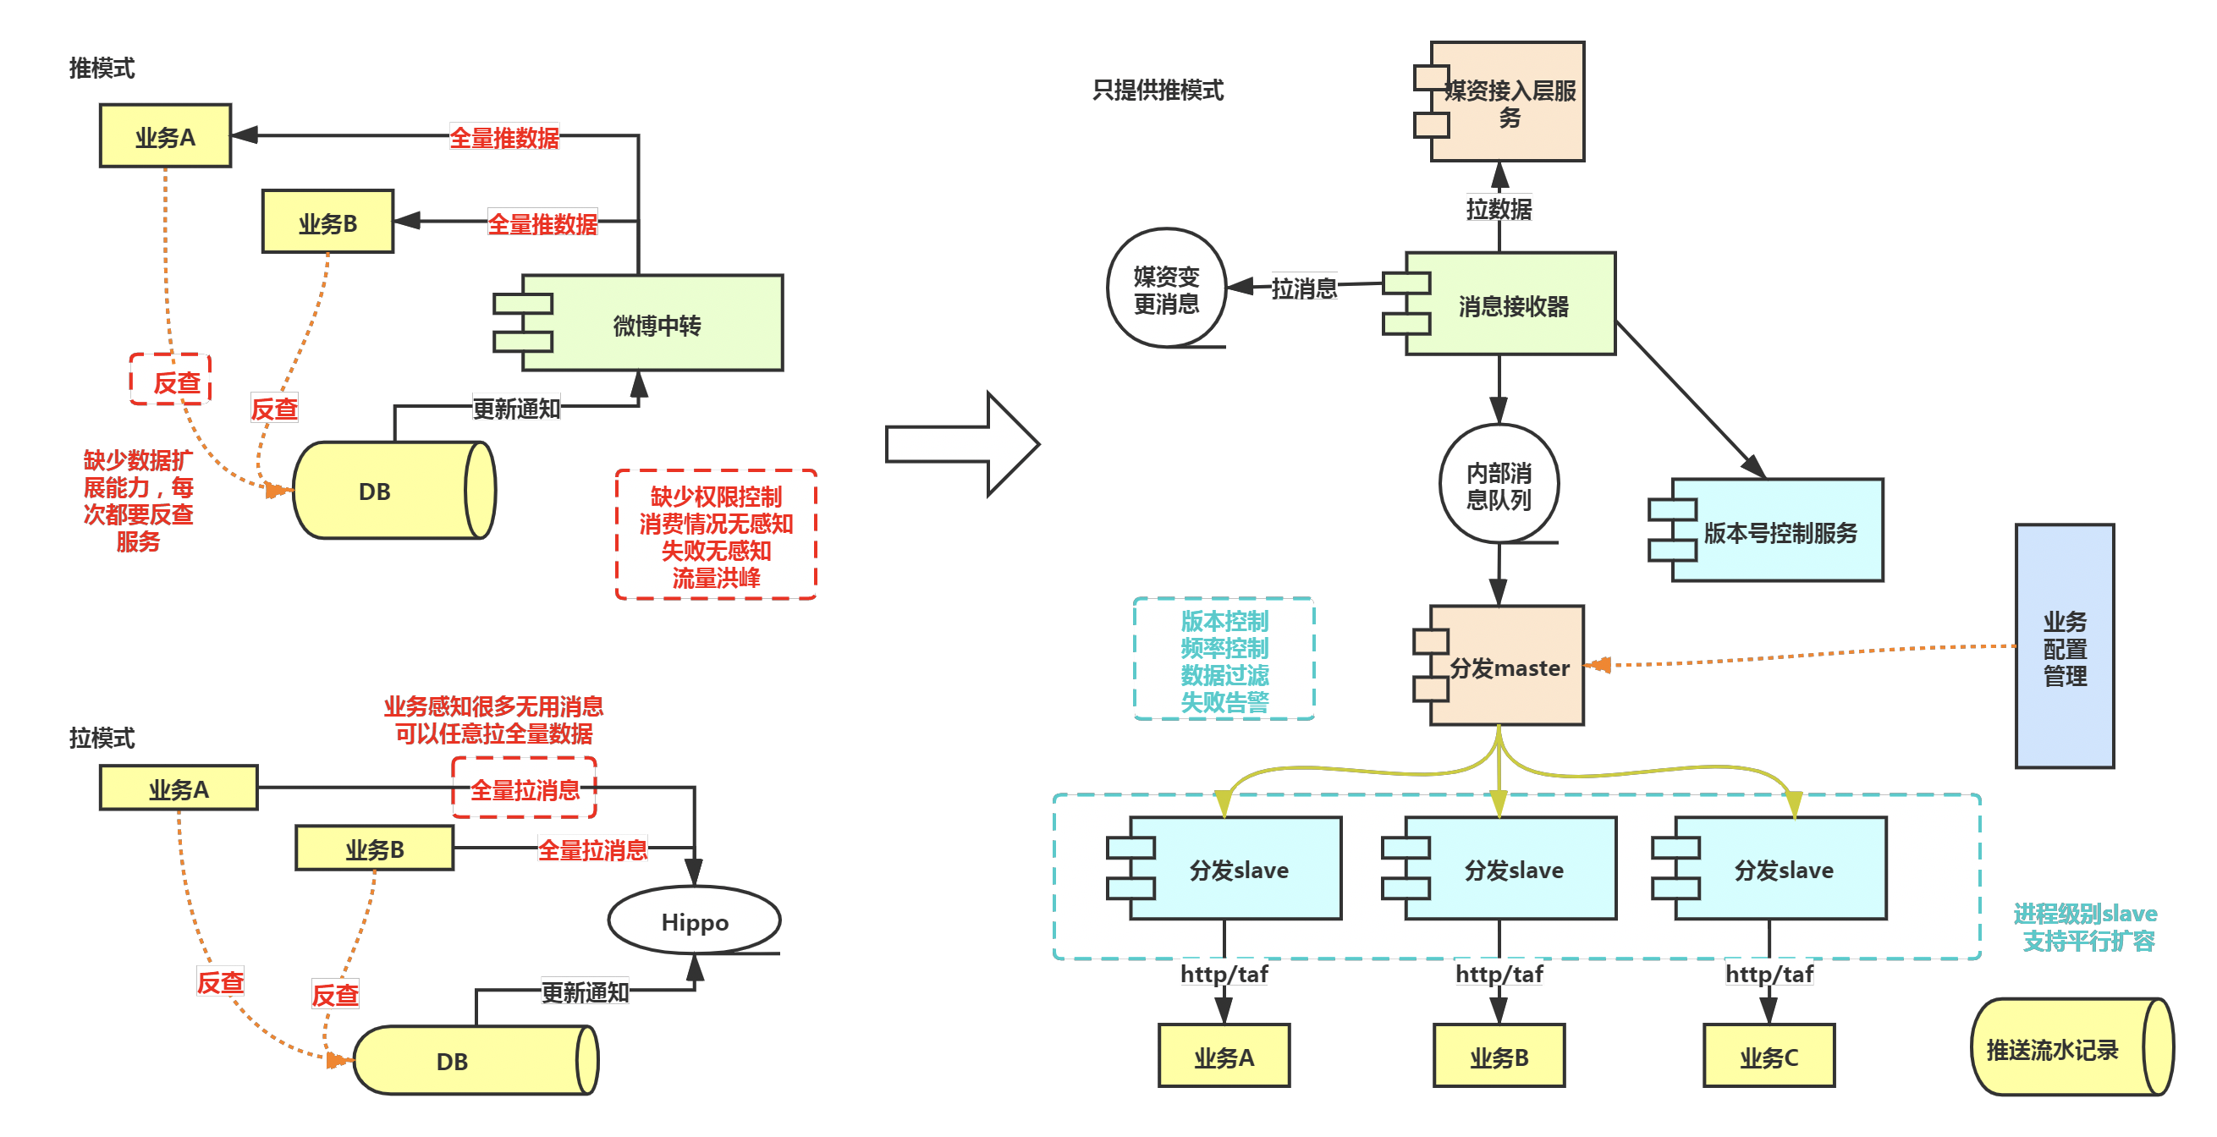
附录
5
数据总线服务

Slide 38
附录
5
优化方案总结
内部逻辑服务/洗数据服务
外部服务调用
外部服务调用
统一接入服务
外部
订阅
服务
import
数据总线
数据接入层
atta
鉴权
频控
内部
计算
服务
消息队列
flush
请求队列
字段配置
虫洞mq
无极
normal
AI
数据适配层
数据适配层
字段类型操作
服务 | 工作
数据接入层 | 方案设计 代码开发
数据适配层 | 方案设计 数据库选型 代码开发
统一接入层 | 字段修改接口开发
数据总线 | 提供生产端数据源 提供全字段读取接口
路由模块
数据源插件
ES
Tdw
Union
流水
系统
Tdsql
Tidb
……
Tidb

